Slide 1

Green & Fast

Slide 2
Equipe
Nene
Jihen et Elfia
Scrum Master :
Organisation des taches,
Suivi de l’avancement
Préparation des présentations
Dev Data : - Pair Programming pour l’EDA et le Feature Engineering
- Elfia : Nettoyage
- Jihen : Power BI

Slide 3
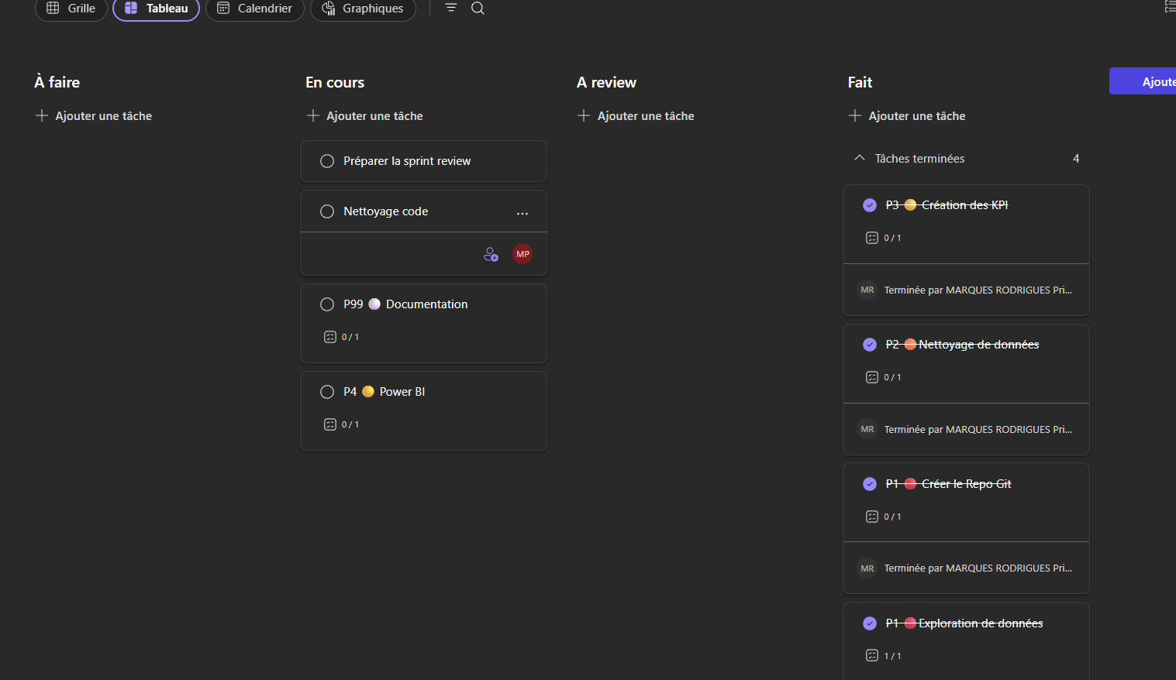
Kanban

Slide 4
User Stories
Directrice
En tant que directrice j’ai besoin de connaître les zones de saturation des commandes afin de placer stratégiquement les coursiers
En tant que directrice j’ai besoin de suivre les performances globales afin de prendre des décisions rapides
En tant que CEO j’ai besoin de réduire le temps moyen de livraison afin de respecter la promesse des 30 minutes
En tant que CEO j’ai besoin de réduire les kilomètres inutiles afin de diminuer l’empreinte carbone
Responsable logistique
En tant que responsable logistique j’ai besoin de comprendre les facteurs qui influencent le temps de livraison afin d’optimiser les délais
En tant que responsable logistique j’ai besoin d’identifier les trajets inefficaces afin de réduire les déplacements inutiles
En tant que responsable logistique j’ai besoin de mieux répartir les livreurs par zone afin d’éviter les retards

Slide 5
Difficultés rencontrées
- Durée des sprints en début de projet
Compréhensions des données et distribution des données
Expression de la demande initiale

Slide 6
Traitement des données
Analyse des données et Data Quality
Traitement des valeurs manquantes
Pour les colonnes numériques : réattribution médiane
Pour les catégorielles : réattribution mode

Slide 7
Feature Engineering
Création de nouvelles colonnes ou mesures
is_late
hour
co2_emission
distance_km

Slide 8
Power BI

Slide 9
Prochaines étapes
Améliorer l’interface et superposer les cartes
- Focus coursiers
Onglet Evolution des KPI au cours de l’année (CO2, Type de véhicules)
Préparer le travail sur les modèles

